Slide 1

Sua Jornada Rumo
à Tecnologia
Acelere Sua Entrada no Mundo Tech
Se você pensa em migrar para a área de tecnologia, este e-book é o ponto de partida. Aqui, vamos destacar as habilidades técnicas e comportamentais essenciais para seu sucesso.

Slide 2
01
FUNDAMENTOS DA PROGRAMAÇÃO COM JAVASCRIPT
No mundo da tecnologia, o código é a linguagem, e o JavaScript é uma das linguagens mais acessíveis e versáteis para quem está começando.

Slide 3

Capítulo 1: Fundamentos da Programação com JavaScript
O Poder do JavaScript:
Uma Linguagem para o Mundo
O JavaScript não é usado apenas para fazer sites bonitos; ele está por trás de aplicações web complexas, servidores (Node.js), e até mesmo aplicativos móveis.
É um excelente primeiro passo por ser visual e imediato: você escreve o código e vê o resultado no seu navegador.

Slide 4

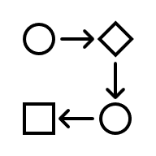
Capítulo 1: Fundamentos da Programação com JavaScript
Lógica de Programação:
A Receita do Bolo
Antes de aprender qualquer sintaxe (as "palavras" da linguagem), você precisa entender a Lógica de Programação.
Pense nela como a receita. Ela dita a ordem, os passos e as condições para resolver um problema.
Variáveis: São "caixinhas" que guardam informações.
Condicionais (If/Else): Permitem que seu código tome decisões ("Se chover, levo guarda-chuva; senão, não levo").

Slide 5
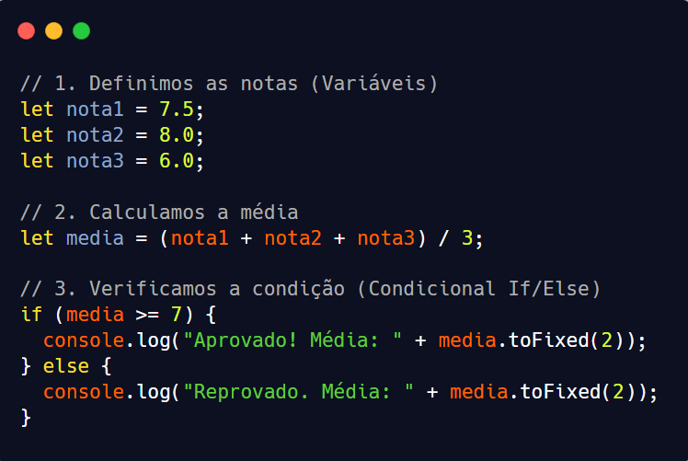
Capítulo 1: Fundamentos da Programação com JavaScript
Exemplo de Código Real: Calculando uma Média
Imagine que você precisa calcular a média de 3 notas para saber se o aluno passou.
Este pequeno bloco de código resume a lógica fundamental: armazenar dados, processá-los e tomar uma decisão.

Slide 6
02
ESTRUTURAS DE DADOS E ALGORITMOS
Este capítulo foca em como organizar e processar informações de forma eficiente.

Slide 7
Capítulo 2: Estrutura de Dados
e Algoritmo
Organização é Tudo: Estruturas de Dados
Estruturas de Dados são formas específicas de organizar e armazenar dados para que possam ser acessados e modificados de maneira eficiente.
Pense nelas como gavetas diferentes no seu armário:
Arrays (Listas): A forma mais comum de guardar uma coleção ordenada de itens.
Exemplo: uma lista de nomes.
Objetos: Usados para representar entidades com propriedades.
Exemplo: um carro tem cor, modelo e ano.

Slide 8
Capítulo 2: Estrutura de Dados
e Algoritmo
Otimizando a Busca: Algoritmos
Um Algoritmo é um conjunto finito de regras bem definidas que especifica uma sequência de operações para resolver um problema.
Um algoritmo de busca, por exemplo, é a maneira como você procura um livro em uma biblioteca.
Busca Linear:
Olhar livro por livro, do início ao fim.
Busca Binária:
Muito mais rápida, usada em listas ordenadas. Você divide a lista na metade e descarta a parte em que o item procurado não pode estar.

Slide 9
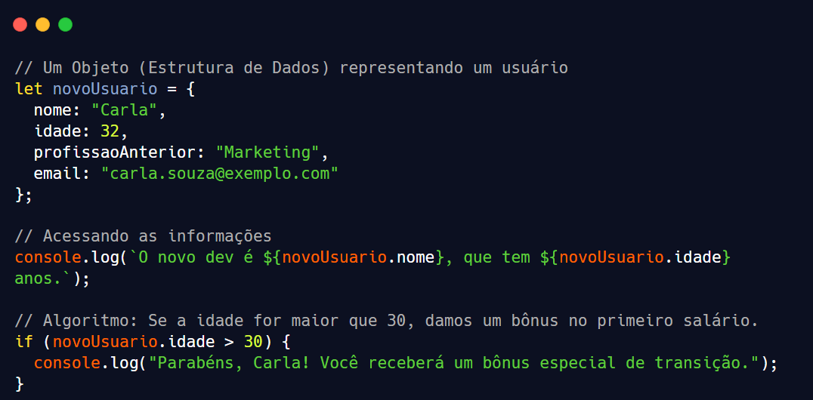
Capítulo 2: Estrutura de Dados
e Algoritmo
Exemplo de Código Real: Usando Objetos em JavaScript
Em vez de ter variáveis soltas, agrupamos as informações de um usuário em um Objeto para torná-las mais fáceis de gerenciar.
Estruturas de Dados e Algoritmos não são apenas teoria; são ferramentas que você usará todos os dias para construir aplicações robustas e que escalam (crescem sem quebrar).

Slide 10
03
RESOLUÇÃO DE PROBLEMAS E APRENDIZADO CONTÍNUO
O principal trabalho de um desenvolvedor não é escrever código, mas sim resolver problemas.

Slide 11

Capítulo 3: Resolução de Problemas e Aprendizado Contínuo
Resiliência ao Erro
(Debugging é a Vida)
Seu código vai falhar. Muito. Isso não é um sinal de que você é um mau programador, mas sim parte do processo. A diferença é como você reage a isso.
Debugging: É o processo de encontrar e corrigir erros. Encare-o como um jogo de detetive.
Persistência: Não se sinta frustrado após 30 minutos sem achar a solução. Dê um passo para trás, faça uma pausa e volte com a mente renovada.
Dica: Técnica do Patinho de Borracha
Explique o seu código, linha por linha, para um objeto inanimado (ou um colega). Muitas vezes, a resposta surge quando você verbaliza o problema.

Slide 12
Capítulo 3: Resolução de Problemas e Aprendizado Contínuo
O Aprendizado Constante: Seu Superpoder
A tecnologia muda incrivelmente rápido. O que você aprendeu hoje pode ser obsoleto em cinco anos. Sua capacidade de se adaptar e aprender coisas novas é a sua maior garantia de empregabilidade.
Curiosidade: Esteja sempre aberto a novas linguagens, frameworks e ferramentas.
Documentação: Aprenda a ler a documentação oficial das ferramentas (como a do JavaScript ou React). Essa é a fonte de informação mais confiável.
Comunidade: Participe de fóruns, grupos e eventos. A melhor forma de aprender é ensinando e sendo desafiado por outros.

Slide 13
Capítulo 3: Resolução de Problemas e Aprendizado Contínuo
Abordagem Estruturada para Problemas
Ao encarar um problema complexo:
Entenda: O que exatamente precisa ser resolvido?
Planeje: Qual é a abordagem mais simples (o "caminho feliz")?
Divida: Quebre o problema em pequenas tarefas gerenciáveis.
Execute: Resolva uma tarefa por vez.
Teste: Verifique se tudo funciona conforme o esperado.

Slide 14


OBRIGADO POR LER ATÉ AQUI!
A transição de carreira é uma prova de que você é incrivelmente adaptável. Lembre-se, na tecnologia, o seu diploma mais importante é a sua vontade de aprender.
A cada linha de código que você escreve, você está construindo uma ponte entre o que você é hoje e o desenvolvedor que você será amanhã.
franciele-srod/
Franciele Rodrigues
franciele-srod
FrancieleSRodrigues

